Slide 2
QUAL O OBJETIVO?
O COOPERJOGOS, tem por finalidade reunir os cooperados, colaboradores de cooperativas e seus familiares, estimulando a prática esportiva, integração e a melhoria do clima organizacional.

Slide 3
QUEM PODE PARTICIPAR?
Podem participar do COOPERJOGOS, todos os familiares, cooperados, colaboradores de cooperativas com sede ou filial no estado do Tocantins.
Preciso pagar alguma taxa para participar?
A inscrição será confirmada mediante uma doação mínima de 25,00 (vinte e cinco reais, por atleta inscrito, que será destinada a construir o salão de amor do hospital de amor. As inscrições devem ser realizadas no Site https://tocantinscooperativo.coop.br/ até dia 28/10/2022.

Slide 4
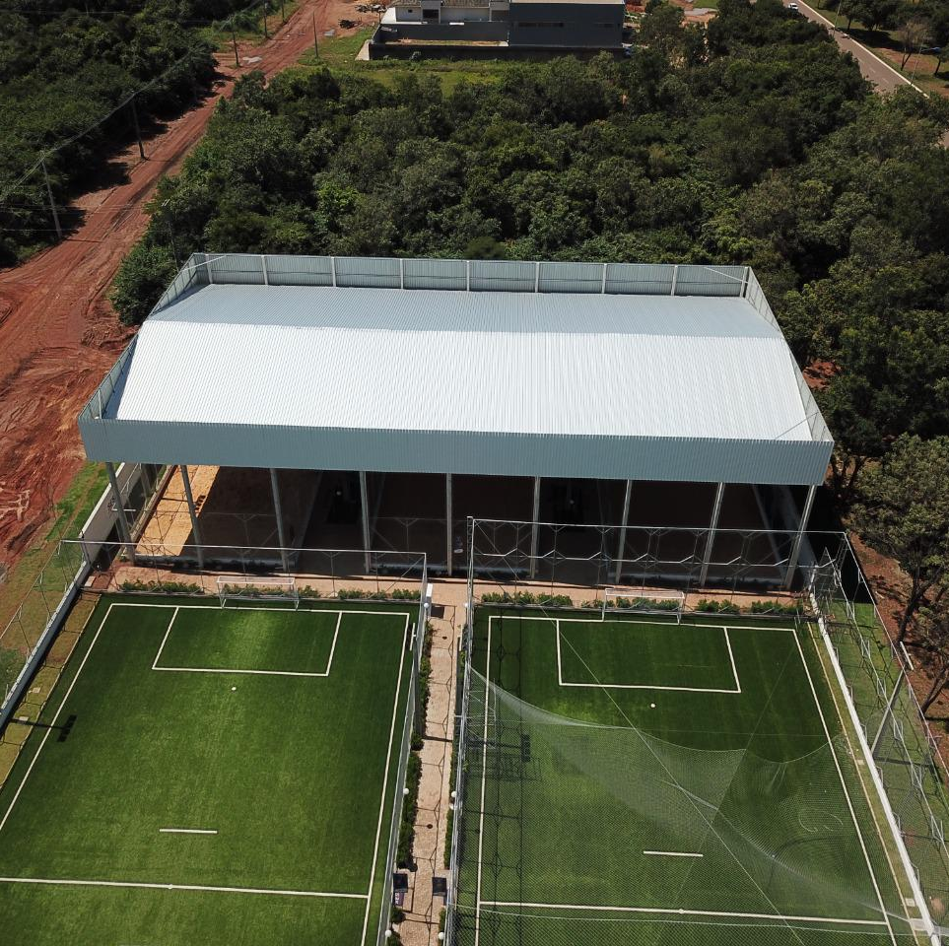
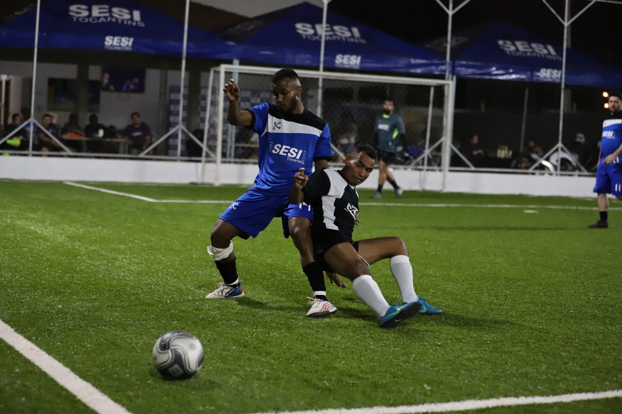
SESI ESPORTE – Futebol society

Slide 5
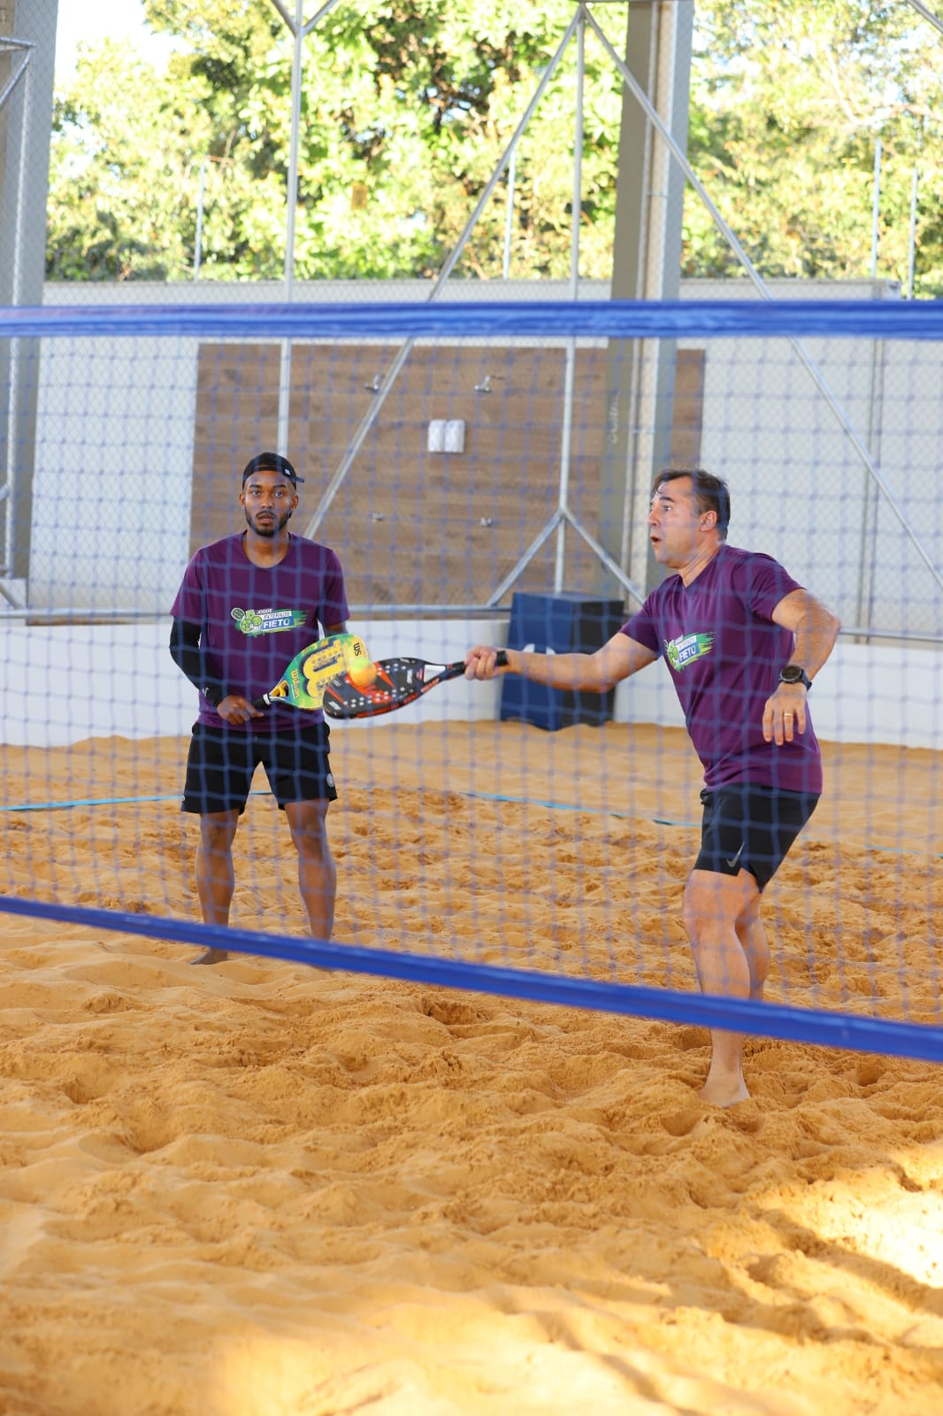
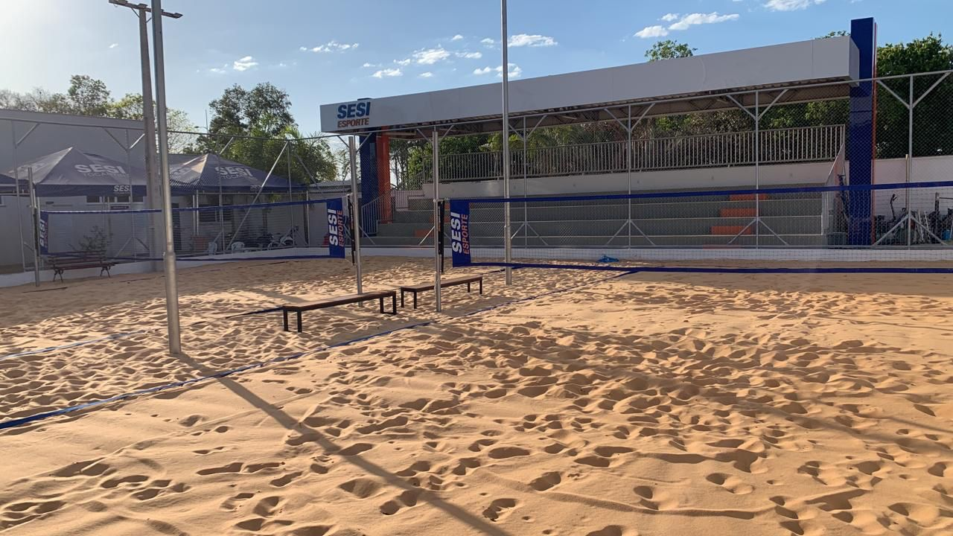
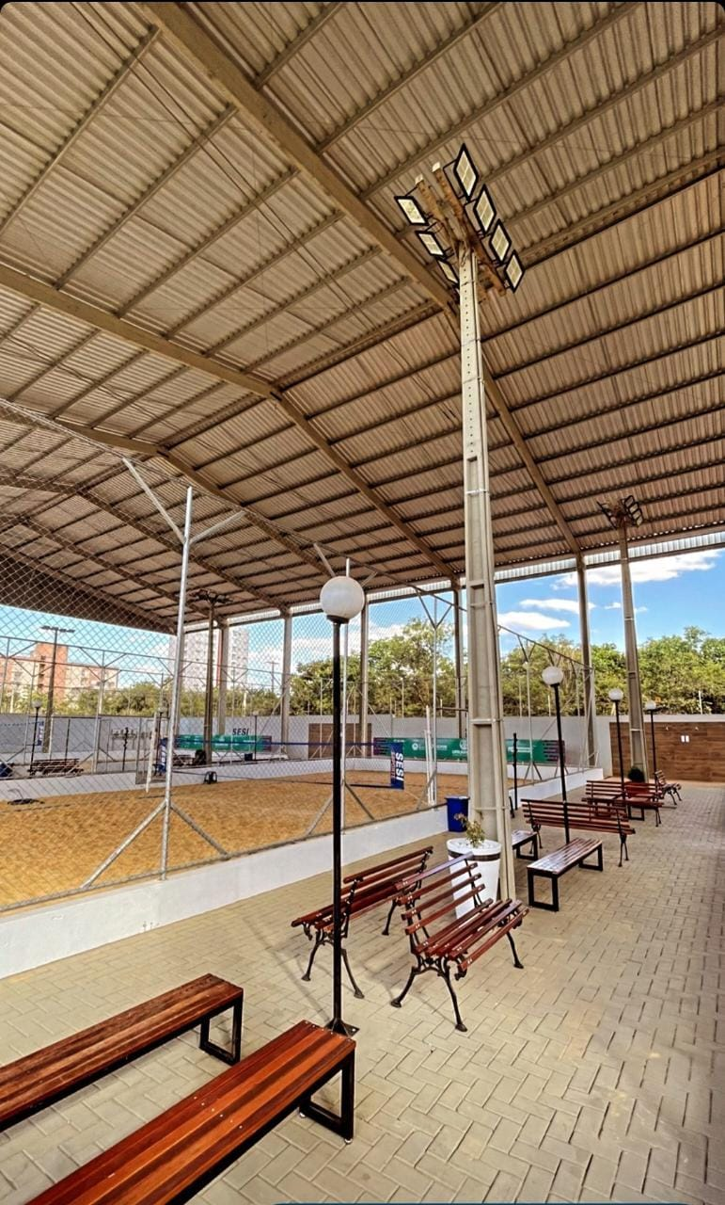
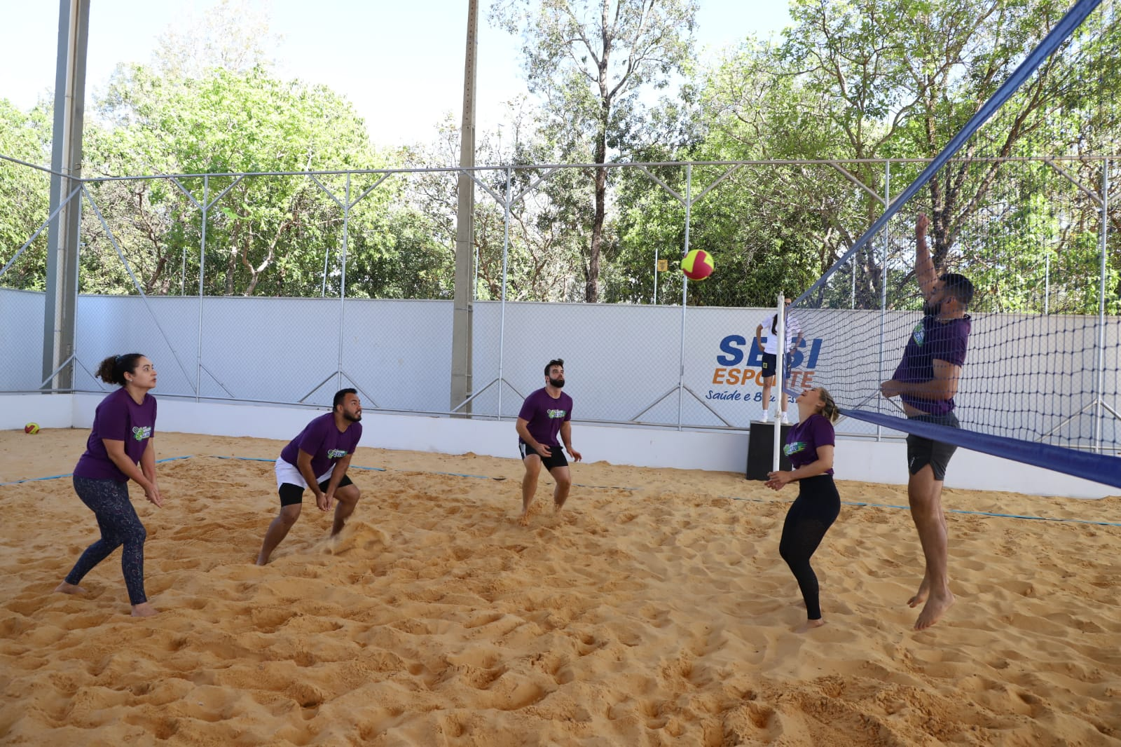
SESI ESPORTE – Arenas de areia

Slide 6
Que modalidades esportivas serão disputadas?
Modalidades:
Futebol Society;
Vôlei de areia 4x4;
Beach Tennis;
Tenis de Mesa.
Posso me inscrever em mais de uma modalidade?
Cada atleta poderá participar de até duas modalidades esportivas, porém, alguns jogos podem coincidir os horários.

Slide 7
Programação do COOPERJOGOS:
Inscrições: 20/10/2022 a 28/10/2022 no link: https://tocantinscooperativo.coop.br/1o-cooperjogos/
Chave PIX para doação: diadecooperar@hospitaldeamor.com.br
Retirada do Kit atleta – 01 a 04/11/2022: das 08h ás 18h na sede do Sistema OCB/TO, ou no dia 05/11/2022 no SESI Esporte de Palmas.

Slide 8
Futebol Society
A equipe será composta por até 10 integrantes, sendo 10 atletas e 01 técnico.
As partidas são disputadas em dois tempos corridos de 15 minutos, com 05 minutos de intervalo, na fase inicial e nas disputas das finais 20 minutos, com 10 minutos de intervalo.
Os jogos serão disputados por duas equipes, cada uma com 5 jogadores na linha e um goleiro.
O uso de chuteira para futebol society é obrigatório.

Slide 9
Vôlei de Praia 4x4 - Misto
A equipe é composta por 4 integrantes, podendo ser:
2 homens e 2 mulheres;
3 mulheres e 1 homem;
4 mulheres.
O sistema de disputa será definido de acordo com o número de inscritos:

Slide 10
Beach Tennis
O primeiro critério deverá ser sorteio das duplas (masculino, feminino e misto)
Cada colaborador poderá se inscrever em uma categoria (masculina ou feminina) e na categoria Mista.
O sistema de disputa será em categorias Masculino, Feminino e Misto. O sistema de disputa será definido de acordo com o número de inscritos:

Slide 11
Tenis de Mesa
O sistema de disputa será em categorias Masculino e Feminino.
O sistema de disputa será definido de acordo com o número de inscritos:

Slide 12
Esclarecimentos? Estamos disponíveis através dos seguintes canais:
wagner.luiz@ocbto.coop.br (63) 9 9237 - 6963
eduardo.pessoa@ocbto.coop.br (63) 9 8105 - 0403

